Slide 1
ARCHITETTURA DEI SISTEMI ELETTRONICI
LEZIONE N° 5
Addizione in Complemento a 1
Codici
Codici alfanumerici
Riepilogo operazioni
Virgola mobile

Slide 2
Addizione in Complemento a 1
Somma [1-2^{n-1}<(X+Y)<2^{n-1}-1]
Osservare che K non è possibile rappresentarlo su n bit
* è necessario un test sul bit di segno, ma la correzione è facile
* se il risultato è negativo è già rappresentato in C. 1
** è necessario aggiungere 1 per ottenere il risultato in C. 1

Slide 3
Esempi
Parola di 4 bit
3 + 4 = 7 5 + (-3) = 2 (-5) + 3 = (-2)
(- 4) +(-3) = -7 6 + 5 =11 (-6) + (-5) =(-11)
 | 0 | 1 | 0 | 1
 | 1 | 1 | 0 | 0
1 | 0 | 0 | 0 | 1
 |  |  |  | 1
 | 0 | 0 | 1 | 0
 | 0 | 0 | 1 | 1
 | 0 | 1 | 0 | 0
 | 0 | 1 | 1 | 1
 | 1 | 0 | 1 | 0
 | 0 | 0 | 1 | 1
 | 1 | 1 | 0 | 1
 | 1 | 0 | 1 | 1
 | 1 | 1 | 0 | 0
1 | 0 | 1 | 1 | 1
 |  |  |  | 1
 | 1 | 0 | 0 | 0
 | 0 | 1 | 1 | 0
 | 0 | 1 | 0 | 1
 | 1 | 0 | 1 | 1
 | 1 | 0 | 0 | 1
 | 1 | 0 | 1 | 0
1 | 0 | 0 | 1 | 1

Slide 4
CODICI
Numeri binari OK per sistemi elettronici digitali
Numeri decimali OK per sistema “uomo”
Necessità di rappresentare anche non numeri
Codifica binaria di informazioni varie
Esempio
  Codifica binaria di numeri decimali

Slide 5
BCD (Binary-Coded Decimal numbers)
Necessità di rappresentare i numeri decimali in codice binario
8421 BCD
si codifica in binario ciascuna cifra decimale utilizzando i primi 10 numeri binari su 4 bit
Esempio
453₁₀
010001010011
è possibile eseguire somme e sottrazioni in BCD

Slide 6
Altri codici (1)
Codici decimali pesati
B10 | C9 | 8421 | 2421 | 5421 | 5043210
0 | 9 | 0000 | 0000 | 0000 | 0100001
1 | 8 | 0001 | 0001 | 0001 | 0100010
2 | 7 | 0010 | 0010 | 0010 | 0100100
3 | 6 | 0011 | 0011 | 0011 | 0101000
4 | 5 | 0100 | 0100 | 0100 | 0110000
5 | 4 | 0101 | 1011 | 1000 | 1000001
6 | 3 | 0110 | 1100 | 1001 | 1000010
7 | 2 | 0111 | 1101 | 1010 | 1000100
8 | 1 | 1000 | 1110 | 1011 | 1001000
9 | 0 | 1001 | 1111 | 1100 | 1010000

Slide 7
Altri codici (2
Codici decimali non pesati
B10 | Eccesso a 3 | 2 su 5
0 | 0011 | 11000
1 | 0100 | 00011
2 | 0101 | 00101
3 | 0110 | 00110
4 | 0111 | 01001
5 | 1000 | 01010
6 | 1001 | 01100
7 | 1010 | 10001
8 | 1011 | 10010
9 | 1100 | 10100

Slide 8
BCD – Sette Segmenti
Per visualizzare le cifre decimali si usa frequentemente un Display a sette segmenti
È possibile realizzare un codificatore
BCD SETTE SEGMENTI
a
f
b
g
e
c
d

Slide 9
Tabella di “Corrispondenze”
La tabella risulta
 | 8 | 4 | 2 | 1 | a | b | c | d | e | f | g
0 | 0 | 0 | 0 | 0 | 1 | 1 | 1 | 1 | 1 | 1 | 0
1 | 0 | 0 | 0 | 1 | 0 | 1 | 1 | 0 | 0 | 0 | 0
2 | 0 | 0 | 1 | 0 | 1 | 1 | 0 | 1 | 1 | 0 | 1
3 | 0 | 0 | 1 | 1 | 1 | 1 | 1 | 1 | 0 | 0 | 1
4 | 0 | 1 | 0 | 0 | 0 | 1 | 1 | 0 | 0 | 1 | 1
5 | 0 | 1 | 0 | 1 | 1 | 0 | 1 | 1 | 0 | 1 | 1
6 | 0 | 1 | 1 | 0 | 1 | 0 | 1 | 1 | 1 | 1 | 1
7 | 0 | 1 | 1 | 1 | 1 | 1 | 1 | 0 | 0 | 1 | 0
8 | 1 | 0 | 0 | 0 | 1 | 1 | 1 | 1 | 1 | 1 | 1
9 | 1 | 0 | 0 | 1 | 1 | 1 | 1 | 1 | 0 | 1 | 1

Slide 10
Codice Gray
Codici a distanza unitaria
  La codifica di n e n+1 differiscono sempre di un solo bit
  Codice inverso
3
2
0 | 0 | 0
0 | 0 | 1
0 | 1 | 1
0 | 1 | 0
1 | 1 | 0
1 | 1 | 1
1 | 0 | 1
1 | 0 | 0
1
0 | 0
0 | 1
1 | 1
1 | 0
0
1

Slide 11
Codice Gray a 4 bit
Dec | ExD | Binario |  |  |  | Gray
0 | 0 | 0 | 0 | 0 | 0 | 0 | 0 | 0 | 0 | 0
1 | 1 | 0 | 0 | 0 | 1 | 0 | 0 | 0 | 1 | 1
2 | 2 | 0 | 0 | 1 | 0 | 0 | 0 | 1 | 1 | 3
3 | 3 | 0 | 0 | 1 | 1 | 0 | 0 | 1 | 0 | 2
4 | 4 | 0 | 1 | 0 | 0 | 0 | 1 | 1 | 0 | 6
5 | 5 | 0 | 1 | 0 | 1 | 0 | 1 | 1 | 1 | 7
6 | 6 | 0 | 1 | 1 | 0 | 0 | 1 | 0 | 1 | 5
7 | 7 | 0 | 1 | 1 | 1 | 0 | 1 | 0 | 0 | 4
8 | 8 | 1 | 0 | 0 | 0 | 1 | 1 | 0 | 0 | 12
9 | 9 | 1 | 0 | 0 | 1 | 1 | 1 | 0 | 1 | 13
10 | A | 1 | 0 | 1 | 0 | 1 | 1 | 1 | 1 | 15
11 | B | 1 | 0 | 1 | 1 | 1 | 1 | 1 | 0 | 14
12 | C | 1 | 1 | 0 | 0 | 1 | 0 | 1 | 0 | 10
13 | D | 1 | 1 | 0 | 1 | 1 | 0 | 1 | 1 | 11
14 | E | 1 | 1 | 1 | 0 | 1 | 0 | 0 | 1 | 9
15 | F | 1 | 1 | 1 | 1 | 1 | 0 | 0 | 0 | 8

Slide 12
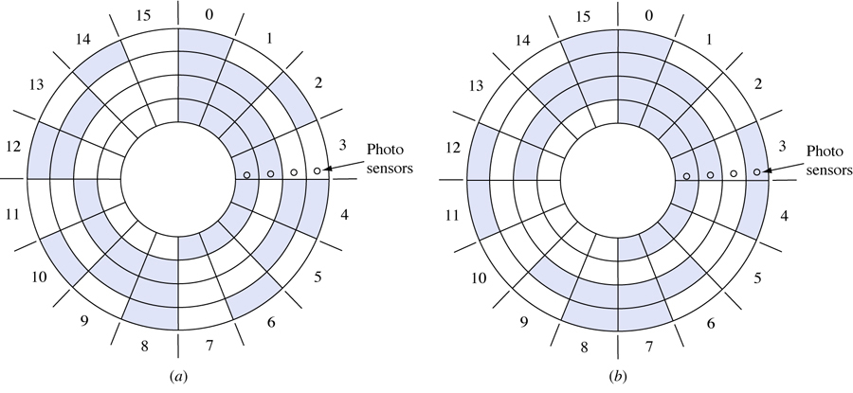
ENCODER 1

Slide 13
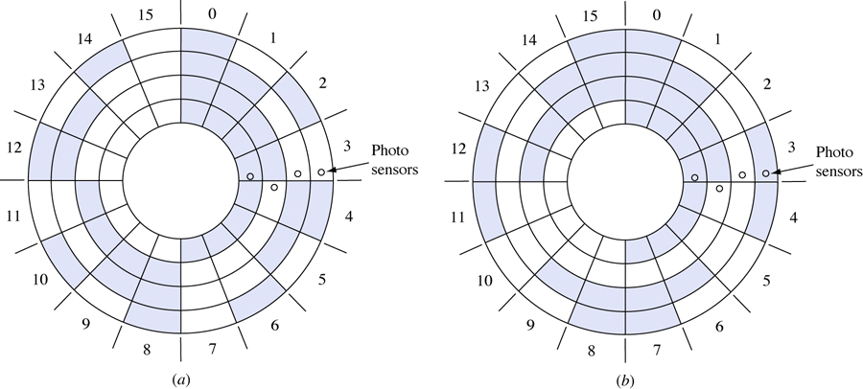
ENCODER 2

Slide 14
Codici alfanumerici
Necessità di rappresentare caratteri alfabetici con un codice binario
Alfabeto = 26 simboli diversi
Necessità di maiuscole e minuscole
Numeri = 10 simboli
Caratteri speciali
Codice ASCII a 128 simboli
UNICODE 16 bit simboli e ideogrammi (universale)

Slide 15
Codice ASCII

Slide 16
Codice ASCII caratteri di controllo

Slide 17
Riconoscimento d’errore
Errore di trasmissione a distanza (Disturbi)
Stringa digitale di “0” e “1”
L’errore si manifesta nel convertire uno 0 in 1 o viceversa
Su una parola di “K” bit la probabilità che ci siano due errori è molto bassa
Codici a ridondanza (già visti “5043210” e due su cinque)
Esempio
  Numero 7 => 1000100 ricevuto 1010100

Slide 18
Bit di parità
Necessità di individuare eventuali errori di trasmissione
Si aggiunge un bit (rappresentazione su 8 bit)
Il numero complessivo di “1” è sempre pari
Simbolo | Codice ASCII | Parità PARI | Parità DISPARI
T | 1010100 | 11010100 | 01010100
7 | 0110111 | 10110111 | 00110111
- | 0101101 | 00101101 | 10101101

Slide 19
Riepilogo

Slide 20
Interi Assoluti
Base 2
Dinamica
dati “N” bit
Esempio N = 8
Base 10 | Base 2
0 | 00000000
16 | 00010000
95 | 01011111
255 | 11111111

Slide 21
Somma di Interi Assoluti
N = 8
Base 10 | Base 2
43+ 25= 68 . | 01110110 00101011 00011001 01000100
139+ 141= 280. | 100011110 10001011 10001101 100011000
Il carry N+1 indica
l’overflow
24
La somma di due numeri di N bit è rappresentabile
sempre su N + 1 bit

Slide 22
Sottrazione di Interi Assoluti
N = 8
Base 10 | Base 2
143- 86= 57 . | 11110000 10001111 01010110 00111001
95- 141= - 45. | 100000000 01011111 10001101 111010010
Il borrow N+1 indica
l’errore
210

Slide 23
Prodotto di Interi Assoluti
N = 5
Base 10 | Base 2
19 x 23 = 57 . 380 . 437 . | 10011 10111 10011 100110 1001100 00000000 100110000 0110110101
Il prodotto di due numeri
su N bit è rappresentabile
su 2N bit

Slide 24
Interi Relativi
Complemento a 2
Dinamica
dati “N” bit
Esempio N = 8 (-128 < W < 127)
Base 10 |  | Base 2 C-2
87 | 256+87=343 | 01010111
-123 | 256-123=133 | 10000101

Slide 25
Complemento a 2
Primo metodo
    Applicare la definizione
Secondo metodo
    complemento bit a bit più 1

Slide 26
Somma di Interi Relativi (C-2)
Se non c’è overflow la somma è sempre corretta
  W’ rappresentazione di W in C-2
  Z’ rappresentazione di Z in C-2
Base 10 | Base 2
43+ 25= 68 . | 01110110 00101011 00011001 01000100
Base 10 | Base 2
43+ -25= 18 . | 111011110 00101011 11100111 00010010

Slide 27
Sottrazione di Interi Relativi (C-2)
Coincide con la somma

Slide 28
Prodotto di Interi Relativi (C-2)
N = 5
Base 10 | Base 2 (C-2)
14 x -13 = 42 . 14 . -182 . | 01110 10011 01110 011100 0000000 00000000 011100000 0100001010
Il prodotto di due numeri
in C-2 non torna per i
numeri negativi

Slide 29
Prodotto di Interi Relativi (C-2)
N=5 Estensione a 10
Base 10 | Base 2 (C-2)
-13 x 14 = 42 . 14 . -182 . | 1111110011 0000001110 0000000000 1111100110 1111001100 1110011000 0000000000 1101001010
Il prodotto di due numeri
in C-2 torna se si estende la
rappresentazione a 2N bit

Slide 30
Errori di rappresentazione 1
In generale, la rappresentazione con un numero finito di cifre di un numero reale introduce errore
Se lavoriamo con interi, possiamo convertire un numero decimale attraverso l’arrotondamento o il troncamento
Per numeri frazionari si procede in maniera analoga
  11.6531 su 2 cifre decimali → 11.65 (sia arr. che tronc.)
12 (arrotondato) => 1100
11.6
11 (troncato) => 1011

Slide 31
Errori di rappresentazione 2
Per i numeri negativi si applica la stessa definizione (si tronca verso -∞)
Va bene anche in complemento a 2
Errore di Troncamento
-5
-4
-3
-2
-1
0
1
2
3
4
5
X
-1
Errore di arrotondamento
-5
-4
-3
-2
-1
1
2
3
4
5
0.5
X
-0.5

Slide 32
Errori di rappresentazione 3
Detta x* la rappresentazione di x, si definiscono due errori:
  Errore assoluto: ε_{A}=|x-x*|
  Errore relativo: ε_{R}=|x-x*|/|x|
Supponiamo di operare con 4 cifre decimale
(x* = π∗100)
  314.1592 → ε_{A}=6.54 10⁻⁵, ε_{R}=2.08 10⁻⁷
(x* = π)
  3.1416 → ε_{A}=9.265 10⁻⁵, ε_{R}=2.949 10⁻⁵
Inoltre, supponiamo di voler rappresentare distanze per uso scientifico:
  Atomi: 10⁻¹⁰m
  Galassie: 10²¹m

Slide 33
Virgola mobile 1
Dato un generico numero reale W
Si può rappresentare in complemento a due con N bit utilizzando W* tale che:
Esempio N = 10 (+ esponente 6 bit)
mantissa
esponente

Slide 34
Virgola mobile 2
Fra tutte le rappresentazioni possibili ne esiste una che utilizza al meglio la dinamica a disposizione ( minimo errore)
Per numeri positivi è
Per numeri negativi è

Slide 35
Virgola mobile 3
La rappresentazione normalizzata è caratterizzata dal fatto che le due cifre più significative sono diverse
Esempio rappresentare π su 10 bit

Slide 36
Virgola mobile 4
Esempio rappresentare -π su 10 bit

Slide 37
Aritmetica in Virgola Mobile
Consideriamo X=X_{M}xB^{XE} (YE > XE)
Somma Z = X+Y=(X_{M}2 ^{XE-YE} +Y_{M})x2^{YE}
Sottrazione Z = X-Y=(X_{M}2^{XE-YE}-Y_{M})x2^{YE}
Moltiplicazione Z = XxY=(X_{M}xY_{M})x2^{XE+YE}
Divisione Z = X÷Y=(X_{M}÷Y_{M})x2^{XE-YE}
Somma e sottrazione sono più complesse di moltiplicazione e divisione!
  Occorre allineare gli esponenti prima di effettuare l’operazione

Slide 38
Somma in virgola mobile
calcolare π + ln59 =3.1415 + 4.0775=7.219

Slide 39
Prodotto in virgola mobile
calcolare π ∙ ln59 =3.1415 ∙ 4.0775=12.8099

Slide 40
Errore
Nella rappresentazione in virgola fissa l’errore è assoluto (± 0.5)
Nella rappresentazione in virgola mobile l’errore è relativo

Slide 41
Osservazione 1
La mantissa di numeri positivi normalizzati è del tipo 01XXXXXXXX
  Esempio su 8 bit si ha
  01111111 > W > 01000000
  127 > W > 64
La mantissa di numeri negativi normalizzati è del tipo 10XXXXXXXX
  Esempio su 8 bit si ha
  10000000 > W > 10111111
  -128> W > -65

Slide 42
Osservazione 2
I numeri normalizzati possono essere interpretati come sola parte frazionaria, cioè
Si cambia l’esponente e si divide la mantissa per il massimo modulo rappresentabile
  Esempio su 8 bit
  il max modulo rappresentabile è 128
  Per numeri positivi si ha
  01111111 > W > 01000000
  0.9922 > W > 0.5
  Per numeri negativi si ha
  10000000 > W > 11111111
  -1.00 > W > 0,508

Slide 43
Osservazione 3
La precedente rappresentazione può essere utilizzata moltiplicando la mantissa per 2
Quindi si ha
Per i numeri positivi la rappresentazione è
  1.984 > w > 1
Per i numeri negativi la rappresentazione è
  -2.00 > W > -1.016

Slide 44
Osservazione 4
I numeri positivi sono ancora rappresentati nella forma
  01XXXXXX
I numeri negativi sono ancora rappresentati nella forma
  10XXXXXX
La prima cifra dopo il bit di segno è sempre nota, quindi non c’è informazione e può essere omessa
Ovvero non si trasmette l’uno prima del punto
Si ha così un bit in più per la rappresentazione della mantissa
Ovvero si dimezza l’errore

Slide 45
Conclusioni
Addizione in Complemento a 1
Codici
Codici alfanumerici
Riepilogo operazioni
Virgola mobile

